Slide 1

第四章 马尔可夫链
马尔可夫链定义
一步转移概率及多步转移概率
Chapman-Kolmogorov方程
初始概率及绝对概率
马尔可夫链状态分类
遍历的马尔可夫链及平稳分布

Slide 2
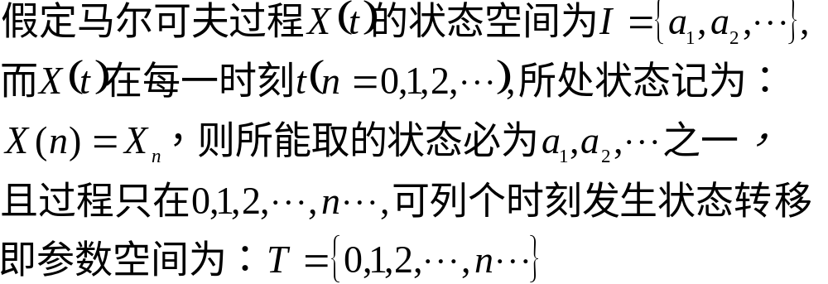
§4.1 马尔可夫链的概念及转移概率
一、马尔可夫链的概念

Slide 3
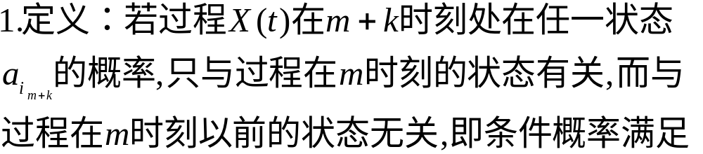
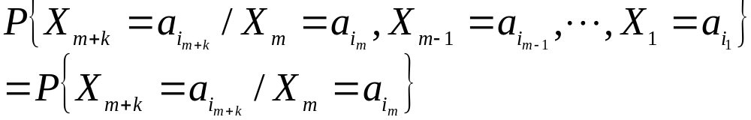


Slide 4




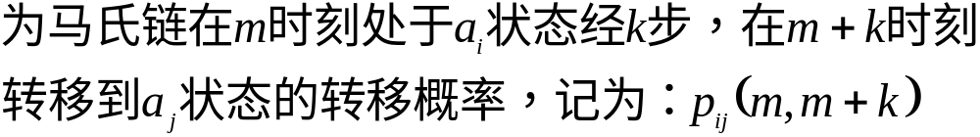
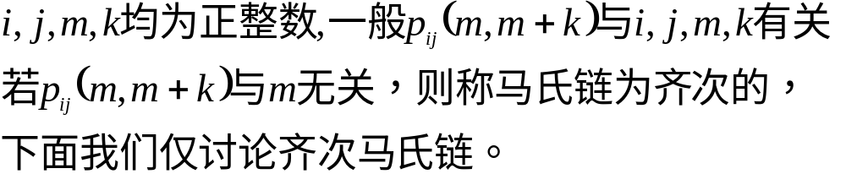
2、马氏链的转移概率
称条件概率

Slide 5
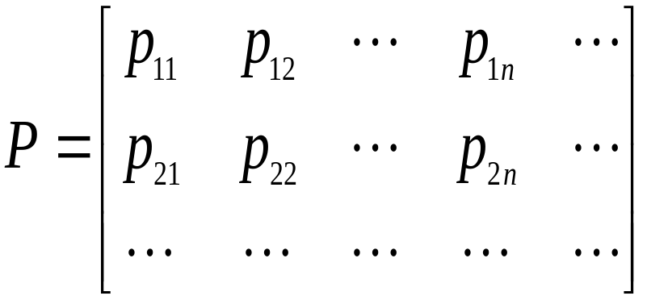
3、一步转移概率及矩阵
称为马氏链的一步转移概率矩阵

Slide 6
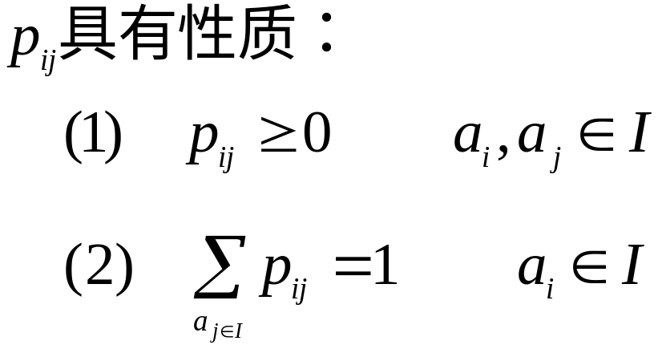


Slide 7
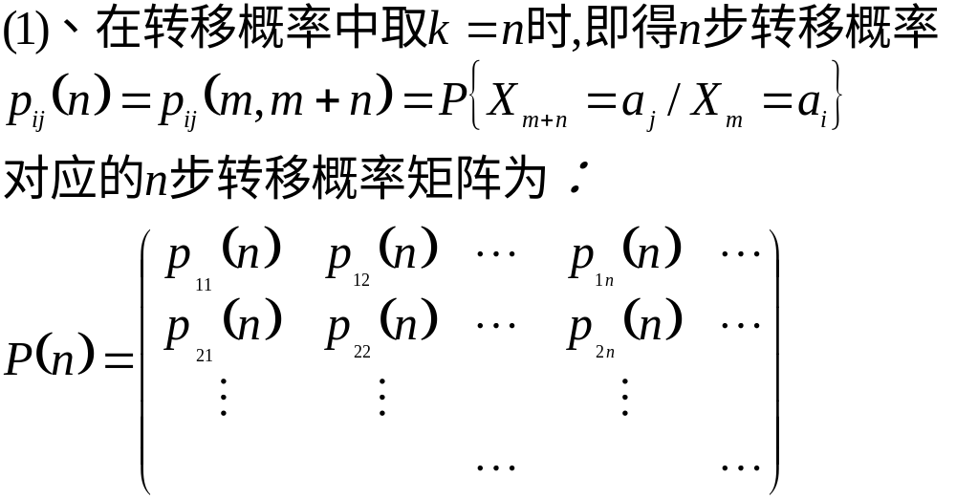
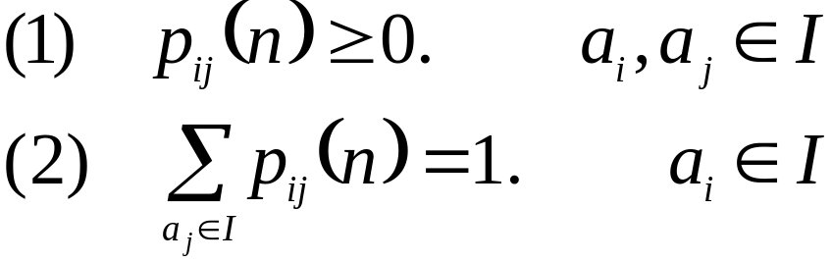
4.多步转移概率的确定

Slide 8
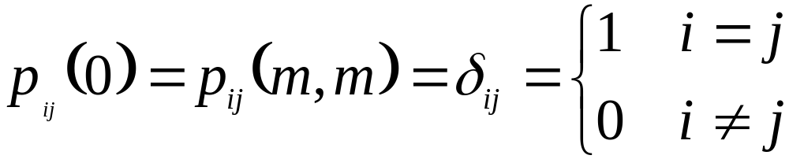
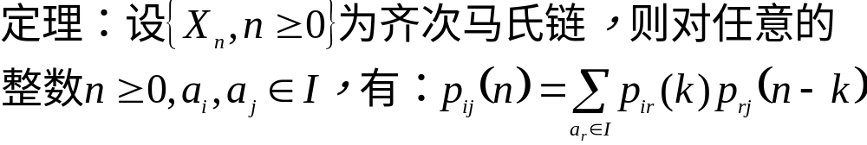


通常我们还规定：
(2)、切普曼—柯尔莫哥洛夫方程
（Chapman-Kolmogorov）

Slide 9




直观解释对照图

Slide 10
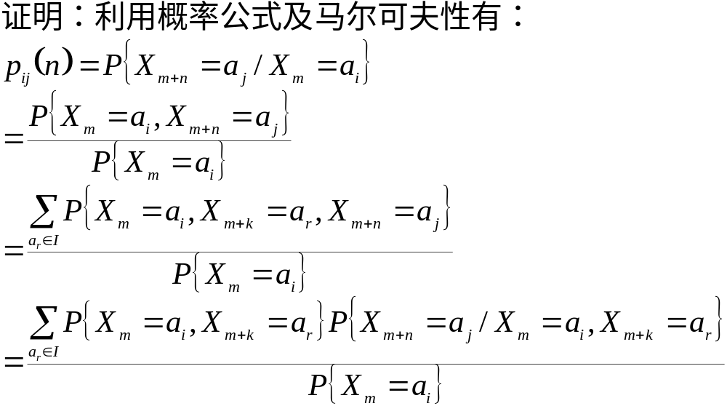

Slide 11
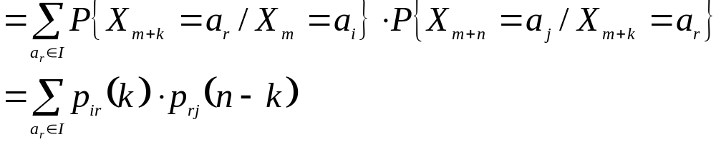

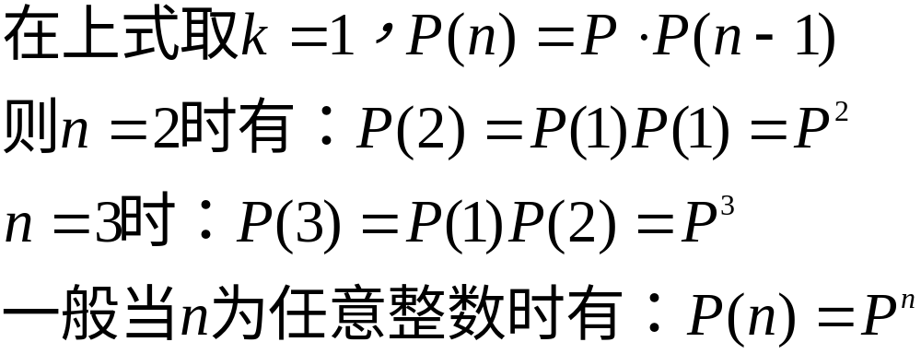
用矩阵形式表示为：
表明一步转移概率是最基本的，它确定了马氏链的状态转移的统计规律。

Slide 12
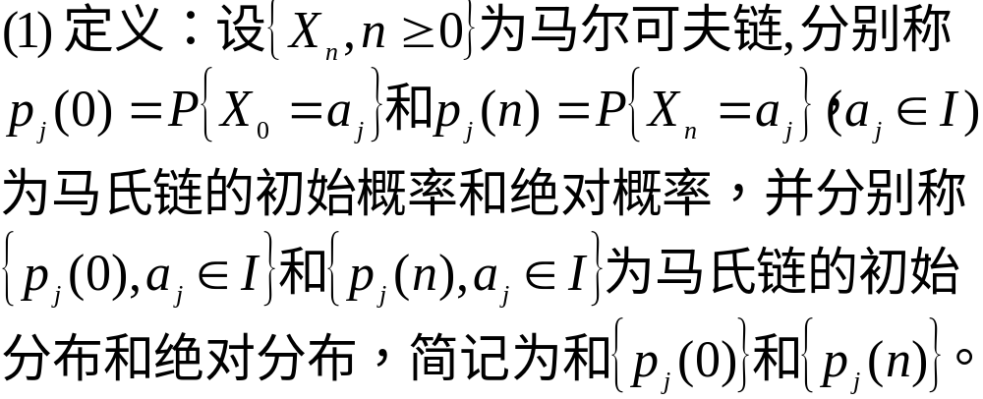
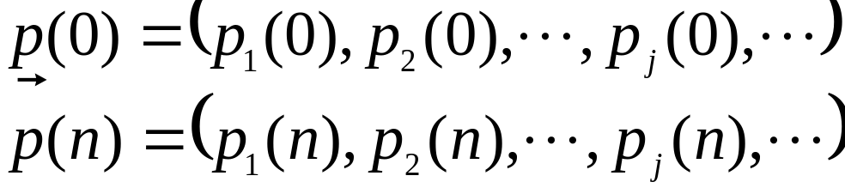
5、初始概率与绝对概率
写成向量形式:

Slide 13

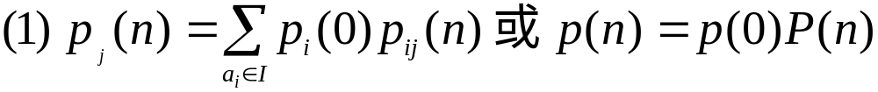






(2) 绝对概率与初始概率的关系

Slide 14
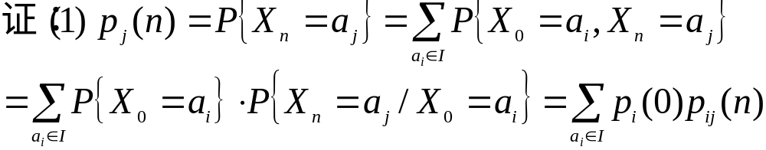
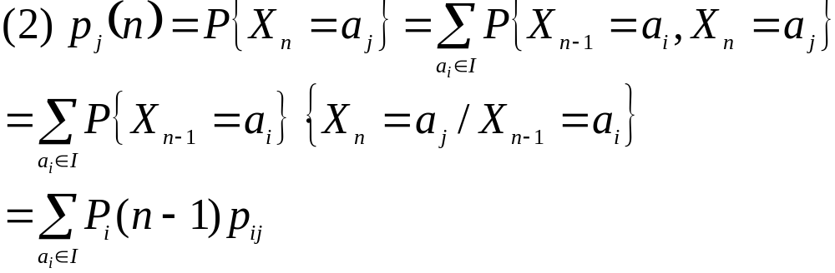
表明n时刻的绝对概率分布完全由初始分布和n步转移概率所确定。
Notes:
定理4.2说明绝对概率也具有类似于n步转移概率的性质

Slide 15
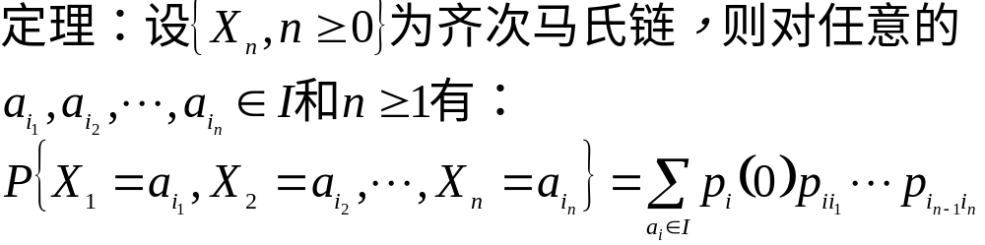
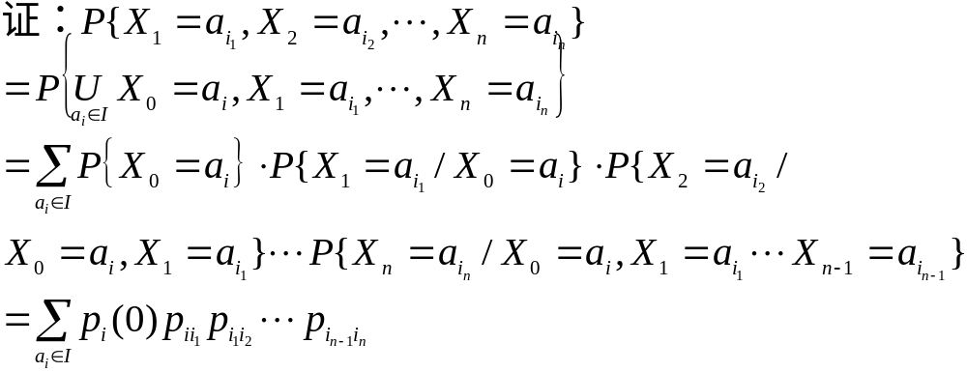
（3）马氏链的有限维分布

Slide 16
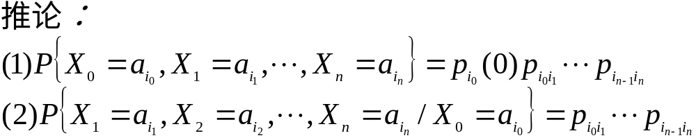

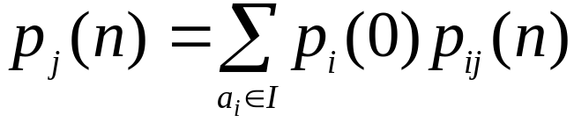
总结：
1）齐次马氏链多步转移概率可由一步转移概率确定；
2) 绝对概率可由初始概率及n步转移概率确定
3)有限维分布可完全由初始概率及一步转移概率确定。

Slide 17
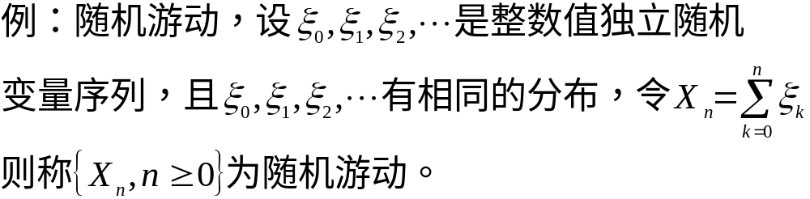
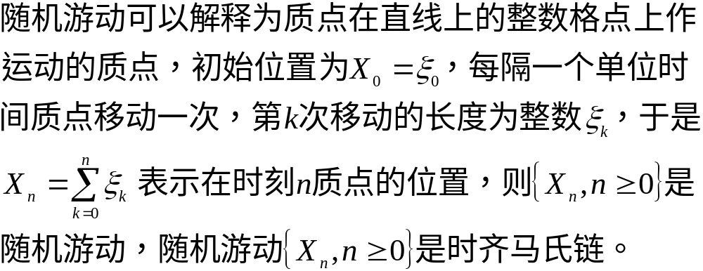

Slide 18
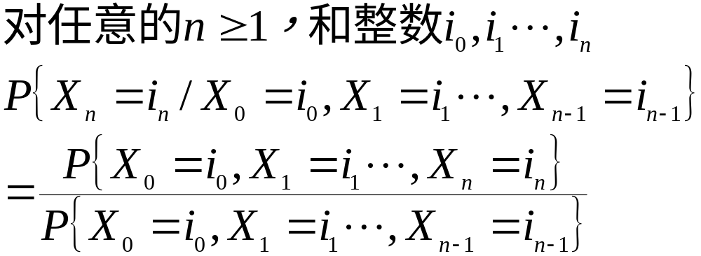
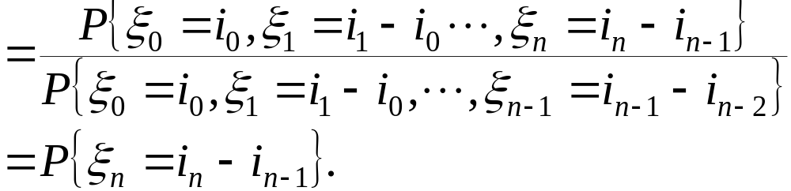
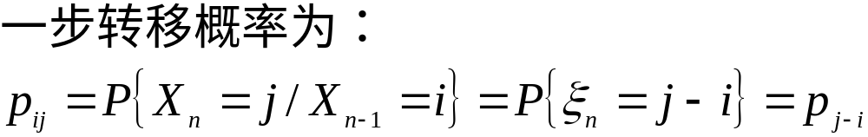

Slide 19

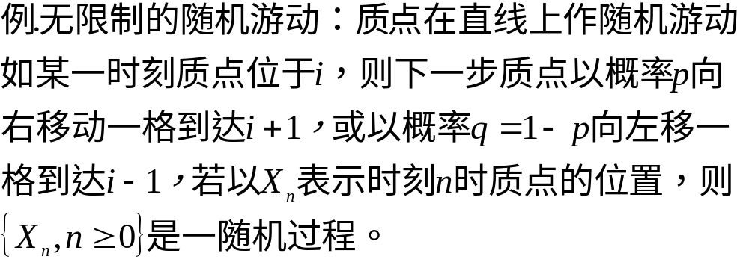
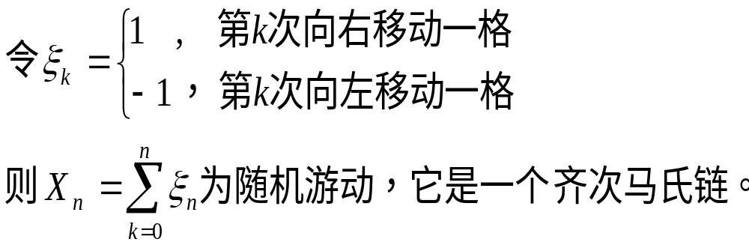



Slide 20
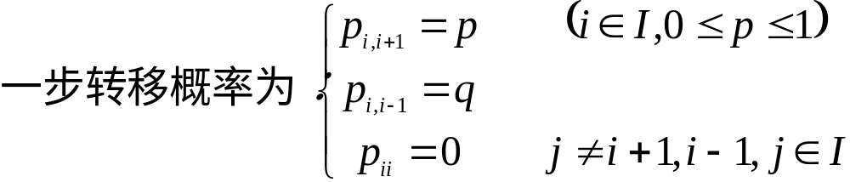
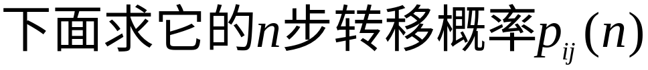

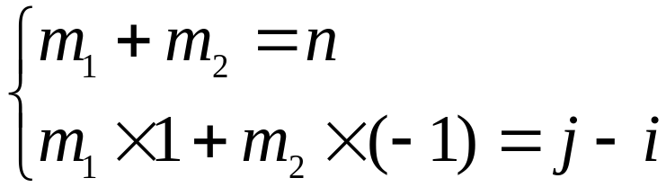
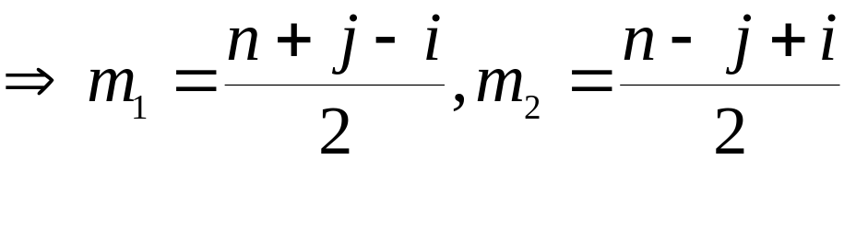

Slide 21
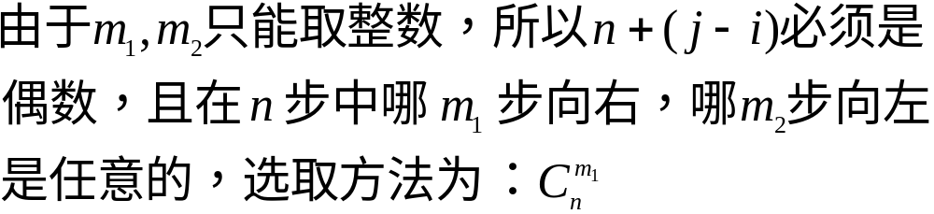
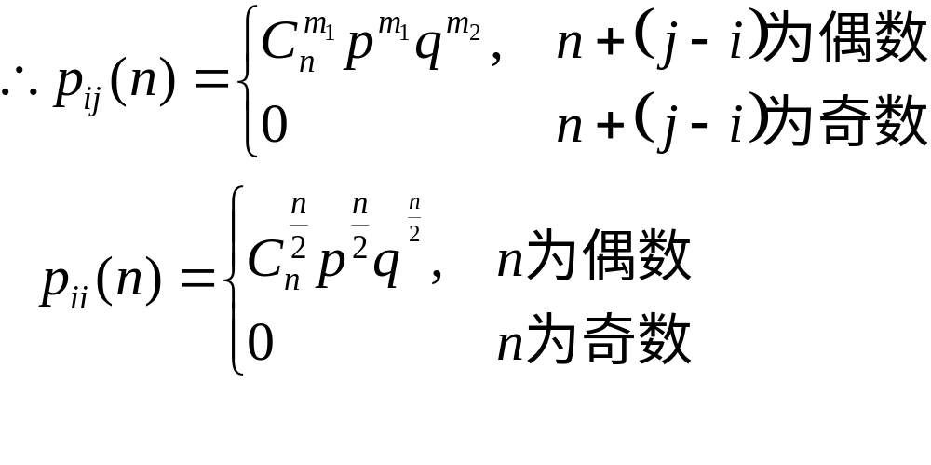

Slide 22

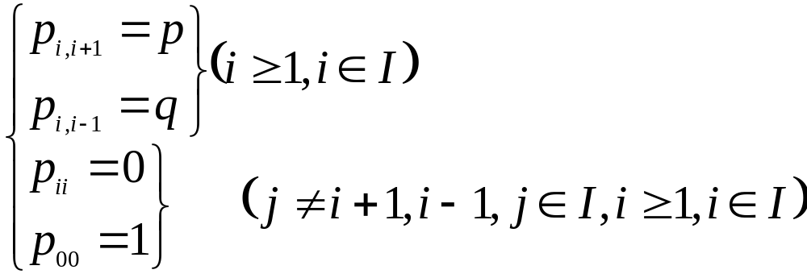
例 带一个吸收壁的随机游动

Slide 23

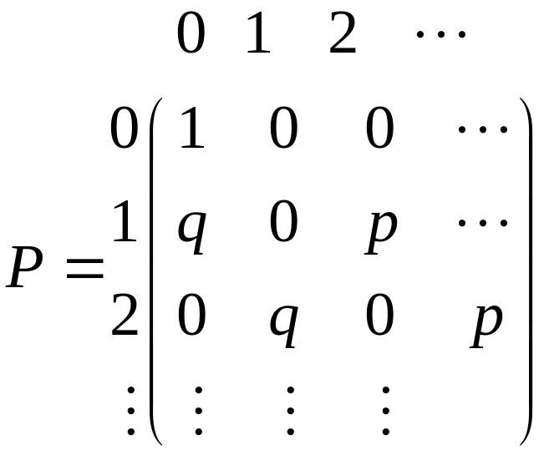


Slide 24
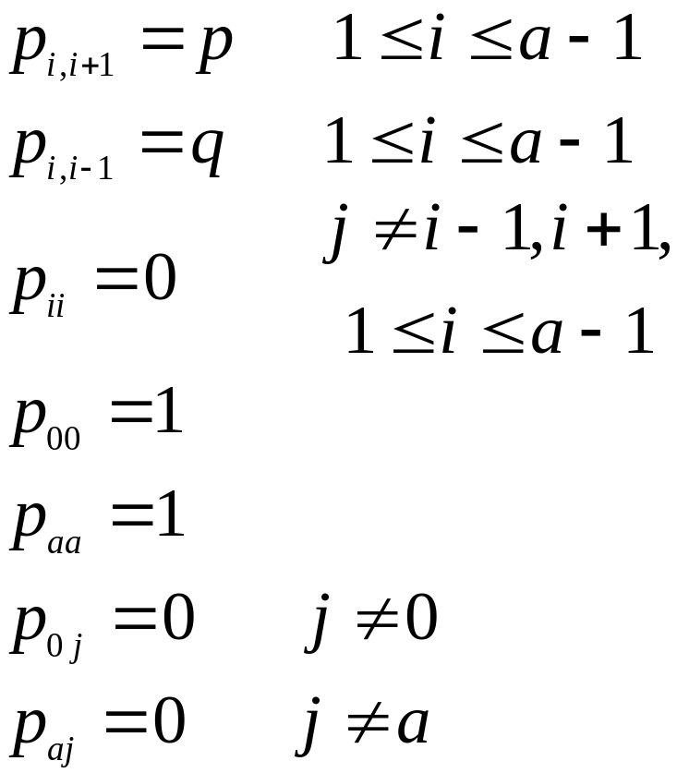
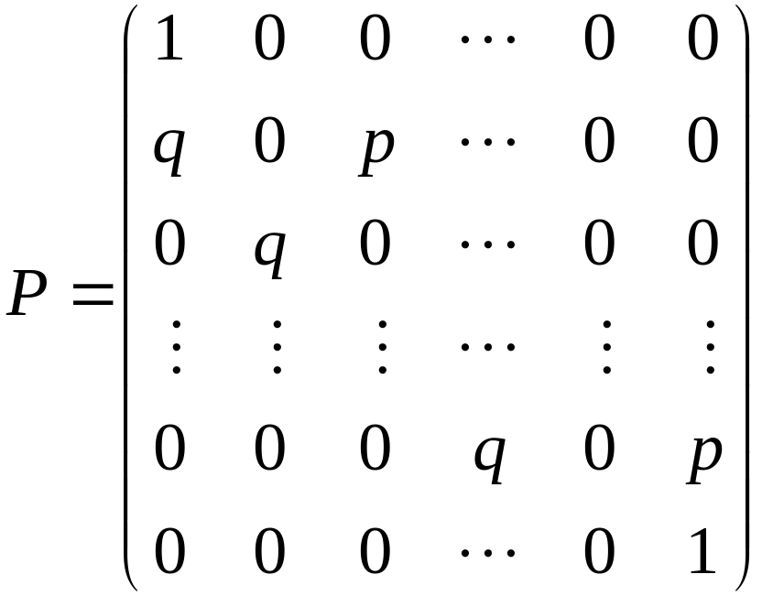

Slide 25

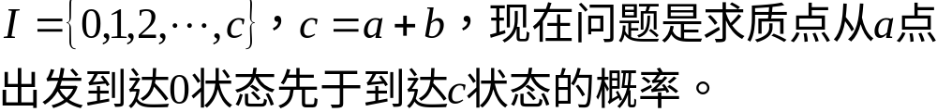
用此模型可描述赌徒输光问题
解：这是带两个吸收壁的随机游动，其状态空间为：

Slide 26






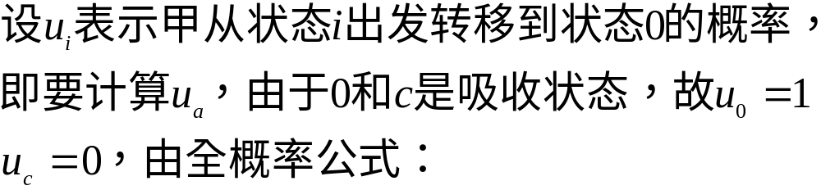


Slide 27
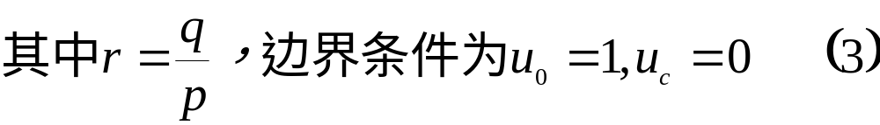
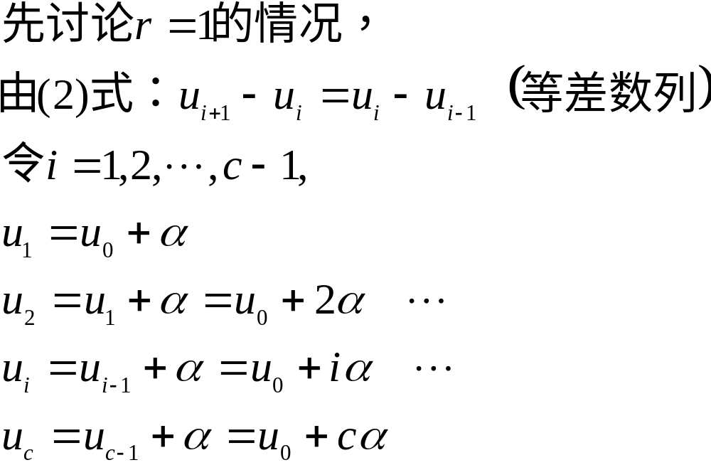

Slide 28
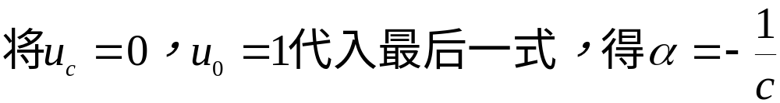
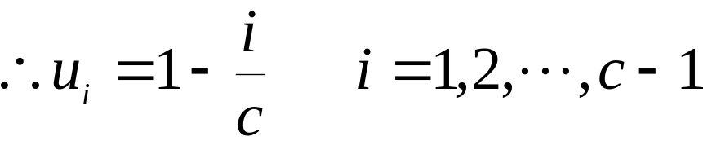
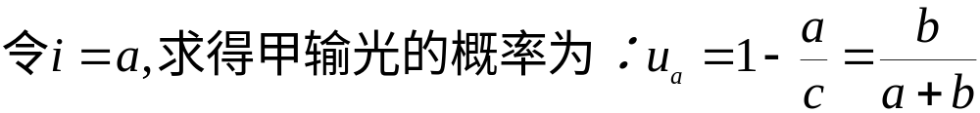



Slide 29
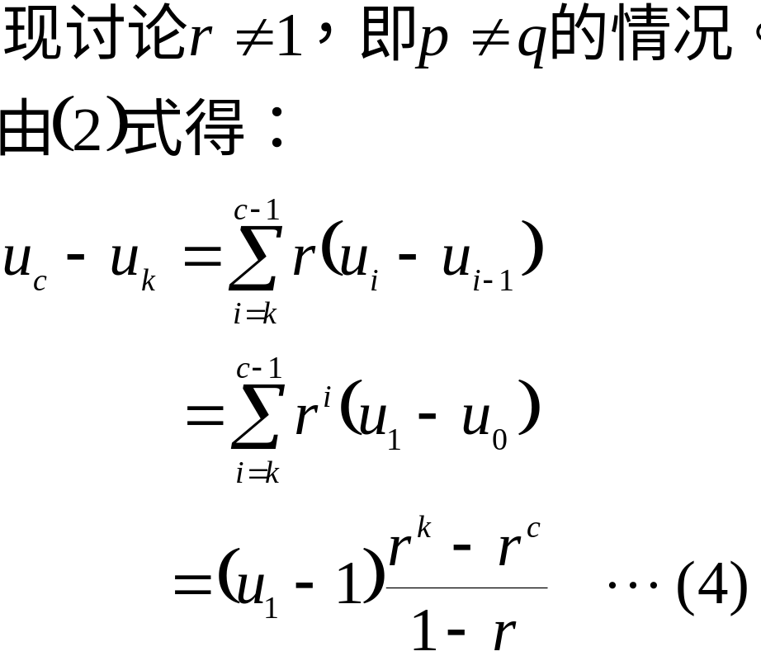
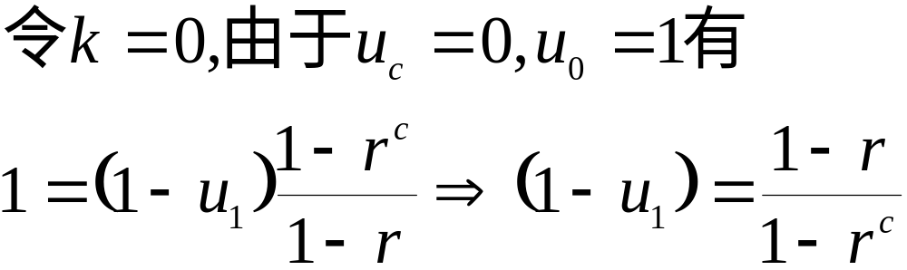

Slide 30
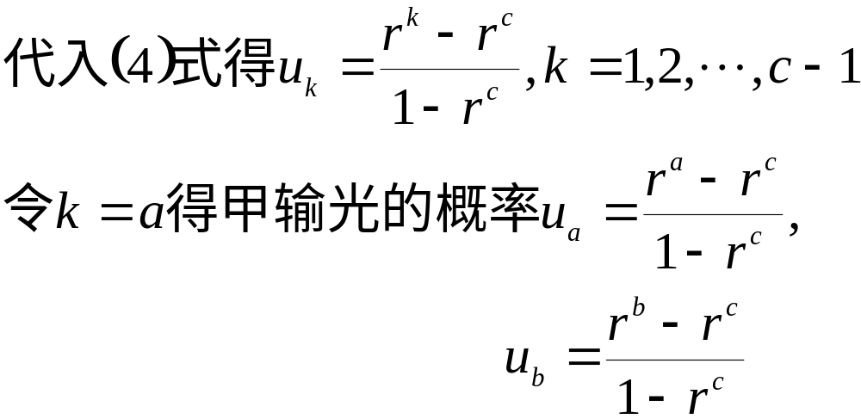

Slide 31

(1)已知开始第一人拿球，经三次传球后又回到
第一人的概率；
(2)开始第一人拿球，经三次传球后又回到第一
人的概率；
(3)经三次传球后第一人拿球的概率；
(4)经三次传球后，又回开始拿球人的概率。

Slide 32


1
4
2
3

Slide 33




Slide 34



Slide 35




Slide 36


又已知系统经n级传输后输出为1,问原字符
也是1的概率是多少?
由线性代数知识,可将P表示成对角阵

Slide 37




Slide 38



Slide 39




Slide 40


利用类似的方法,可得n步转移概率矩阵为
对齐次马尔可夫链,虽然一步转移概率能够完全
决定马尔可夫链的统计规律，但仍有许多理论上和
实际上的问题需要我们作进一步的讨论。

Slide 41


§4.2 马尔可夫链的状态分类
一.状态的分类

Slide 42






Slide 43





Slide 44


是否两个具有相同周期的状态所表现出来的性质基本一致呢?下例可说明并非如此。

Slide 45


Slide 46



Slide 47






①
②
④
③

Slide 48





Slide 49




Slide 50



Slide 51








Slide 52




Slide 53








①
③
②

Slide 54



Slide 55




Slide 56



Slide 57



Slide 58



Slide 59


Slide 60



下面解释这个定理的结论：
首先令随机变量

Slide 61



Slide 62




Slide 63




Slide 64





状态分类判别法
状态分类 |  | 判别法
常返态 | 正常返
 | 零常返
非常返态

Slide 65


三.状态之间的关系(可达、互通)

Slide 66

将可达关系的证明,正向用一次，反向
用一次，就可得出互通关系的传递性。

Slide 67


互通关系的状态是同一类型.

Slide 68



Slide 69




Slide 70


Slide 71



①
②
③

Slide 72


Slide 73


